Slide 1
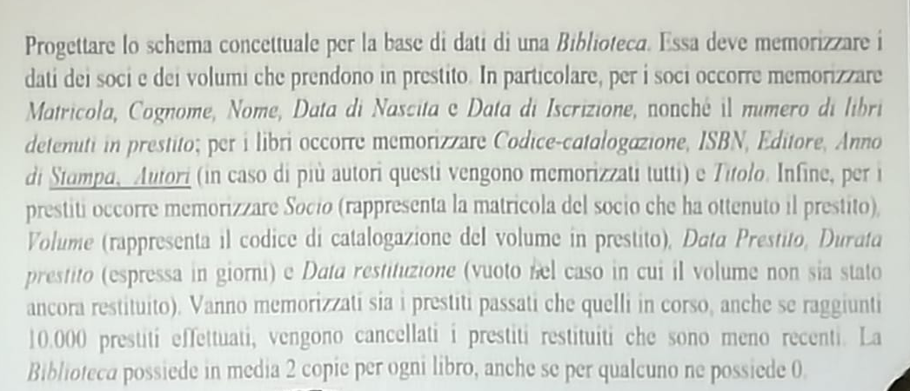
Tracci Laboratorio di basi di dati 15/10/2018

Slide 2
Modello concettuale:
Sostantivo → Entità
Predicati → Associazioni tra Entità
Sostantivi:
Socio, Copia, Libro, Edizione, Autori
Attributi Socio:
Nome, Cognome, Matricola, Data di Nascita, Data di Iscrizione, Numeri di libri presi in prestito
Attributi Copia :
Codice Catalogazione
Attributi Libro:
Titolo
Attributi Edizione:
ISBN, Editore, Anno di stampa
Predicati:
Prendere in prestito → Prestito (Associazione tra Socio e Copia)
Attributi Prestito:
Data prestito, data restituzione, durate prestito
Numero copie → Dotazione (Associazione Copia e Libro)
Produrre/stampare Edizione → (Associazione Libro e Edizione)
Specificare i dati Edizione → Dati Edizione
Essere scritto → Scrittura

Slide 3
Prestito
Data prestito
Durata prestito
Data restituzione {0,1}
Socio
Matricola {PK}
Nome
Cognome
Data di nascita
Data di iscrizione
N
M
Copia
Codice catalogazione {PK}
Stato
Dotazione
(1,1)
(0,N)
(0,N)
N
1
(1,1)
N
Dati edizione
Modello ER
1
Autore
ID autore {FK}
Nome
Cognome
Data di nascita
Data di morte {0,1}
(1,N)
Edizione
ISBM {PK}
Editore
Anno di stampa
(1,1)
Produce edizione
1
N
(1,N)
Libro
ID libro {PK}
Titolo
Genere {1,N}
ID autore {FK}
(0,N)
(0,N)
N
M
(1,N)
Scrittura

Slide 4
Considerazioni sul modello concettuale:
Tra copia, edizione e libro c’è un ciclo quindi una possibile ridondanza
Con il libro esiste una gerarchia con rivista (in quanto opera potrebbe essere il padre di libro, e rivista un fratello di libro)
Per quando riguarda edizione mancano alcuni attributi (indirizzo editore, nome editore) per questo motivo conviene aggiungere una nuova entità.

Slide 5
Socio
Matricola {PK}
Nome
Cognome
Data di nascita
Data di iscrizione
Prestito
Matricola socio {FK}
Codice catalogazione copia {FK}
Data prestito
Durata prestito
Data restituzione {0,1}
Copia
Codice catalogazione {PK}
Stato
ISBM {PK}
Edizione
ISBM {PK}
Editore
Anno di stampa
ID libro {FK}
Autore
ID autore {FK}
Nome
Cognome
Data di nascita
Data di morte {0,1}
Scrittura
ID autore {FK}
ID libro {FK}
Data scrittura
Libro
ID libro {PK}
Titolo
Genere {1,N}
ID autore {FK}

